Slide 1
#React State Management Tools
Intro
Hook
Explore
Explain
GDSC DGU
Web/App 1기 general
이창준

Slide 2
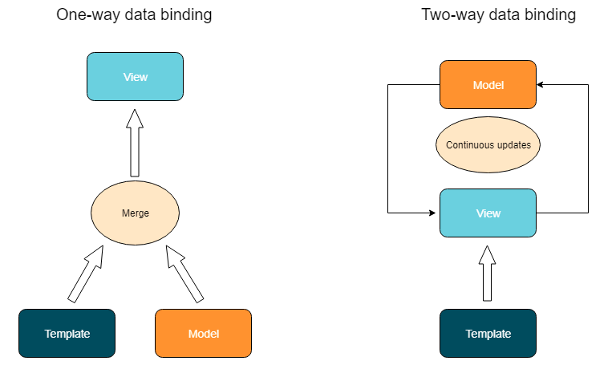
#상태관리란
Intro
Hook
Explore
Explain
React
#One-way data binding
Props
Props
Props

Slide 3
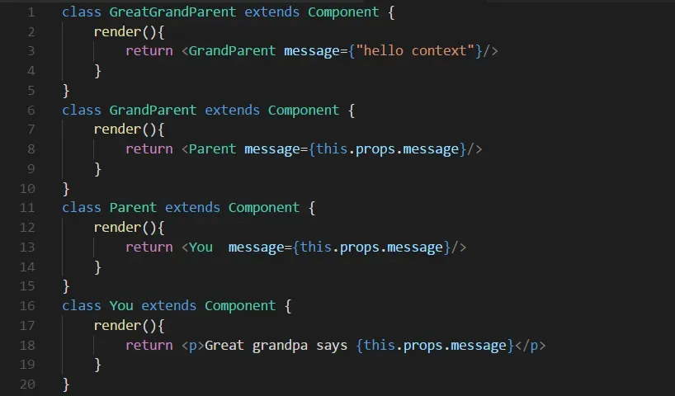
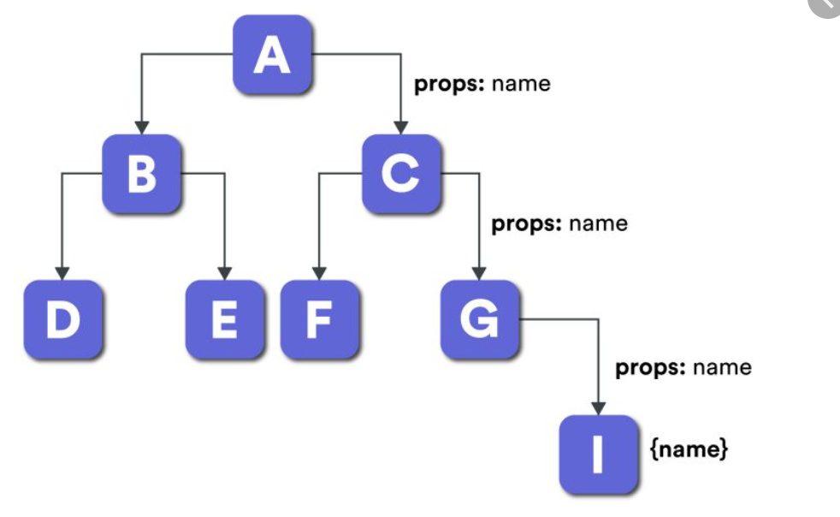
#왜 사용해야 하지?
Intro
Hook
Explore
Explain
Props
Props
Props
부모객체에서 Props 전달
자식객체에서 Props 받고,
손자객체로 Props 전달
반복…
Props Drilling 발생

Slide 4




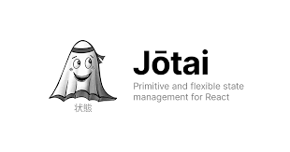
#상태관리 도구들
MobX
04
Zustand
Intro
Hook
Explore
Explain
Apply
Share
Evaluate
Expand

Slide 5


Recoil
Intro
Hook
Explore
Explain
Atoms
Atoms는 컴포넌트가 구독할 수 있는 상태의 단위다.
Selectors
Selectors는 atoms 상태 값을 동기 또는 비동기 방식을 통해 변환한다.
RecoilRoot
Recoil로 관리되는 상태의 공급자(provider)역할을 한다.
Recoil을 사용하면 atoms (공유 상태)에서 selectors (순수 함수)를 거쳐 React 컴포넌트로 내려가는 data-flow graph를 만들 수 있다.

Slide 6
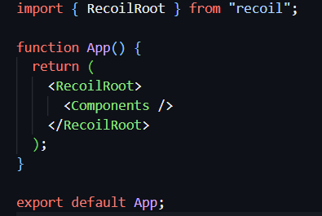
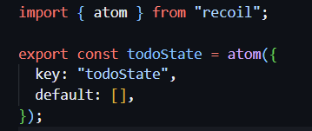
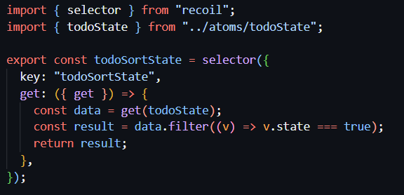
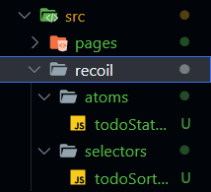
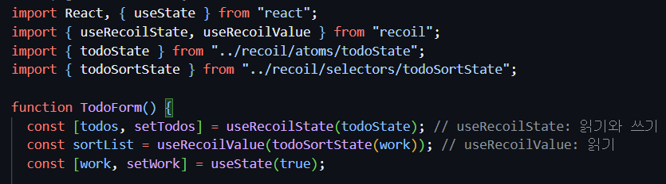
#사용순서
Intro
Hook
Explore
Explain
1. 패키지 설치
2. RecoilRoot를 부모트리에 만들어 두기
3. Atom 설정
4. Recoil hook들을 import해서 사용
5. Selector로 atoms를 원하는 대로 사용

Slide 7
Zustand
Intro
Hook
Explore
Explain
사용 방법이 간단하다.
보일러플레이트 코드가 상당히 적다.
Redux Devtools를 사용할 수 있다.
큰 규모의 프로젝트에서는 다른 라이브러리만큼의 구조화된 관리를 제공하지 않아 부적합할 수 있다.
Zustand는 중앙 집중식 스토어를 활용하여 간결하고 직관적인 API로 컴포넌트 간의 상태 공유를 가능하게 한다.

Slide 8
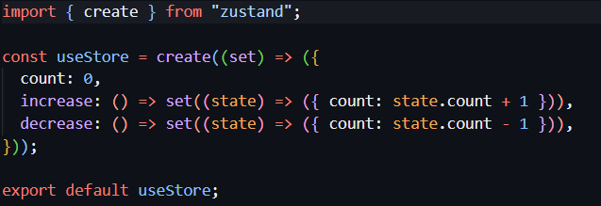
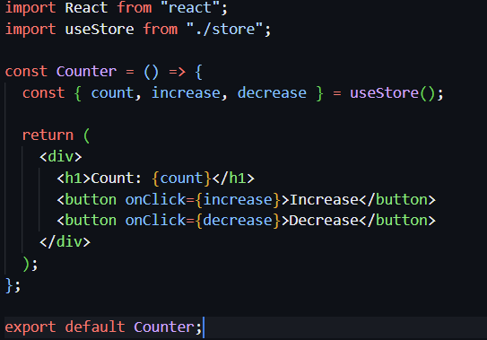
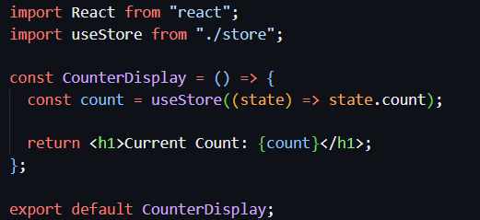
#사용순서
Intro
Hook
Explore
Explain
1. 패키지 설치
2. Store 작성
3. 컴포넌트에서 사용 !

Slide 9

#Thanks!
Do you have any questions? lchj1999@gmail.com
Instagram: l2xch_

